Slide 1
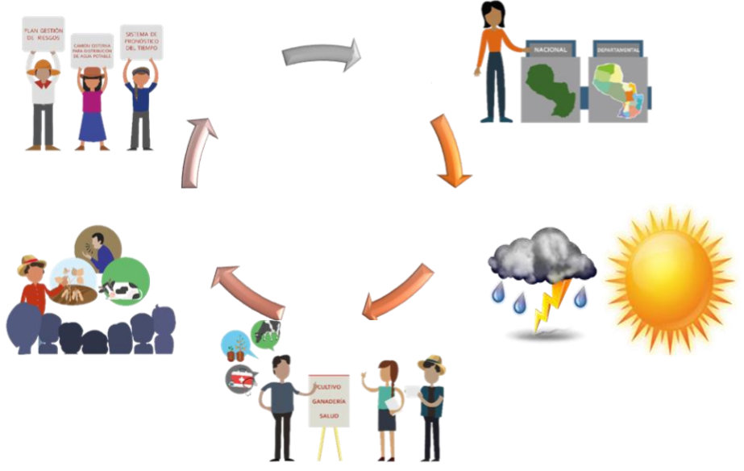
Introducción a la elaboración de planes locales de mitigación y adaptación ante el Cambio Climático

Slide 2
Objetivos
En esta sesión las personas participantes podrán:
Conocer las herramientas para elaborar planes de adaptación ante el Cambio Climático
Practicar a utilizar las planillas para elaborar un Plan Local de Adaptación ante el Cambio Climático

Slide 3
Herramientas para la elaboración de Planes de Adaptación ante el Cambio Climático
Guía para la elaboración de planes locales de adaptación ante el Cambio Climático
Guía para la elaboración de planes sectoriales de adaptación ante el Cambio Climático

Slide 4
Sectores prioritarios según el Plan Nacional de Adaptación al Cambio Climático
Producción agropecuaria y seguridad alimentaria
Recursos Hídricos - Gestión y reducción de riesgos
Salud y epidemiología
Infraestructura, transporte y energía
Ambiente, bosques y ecosistemas frágiles
Educación y difusión
Aspectos normativos y legales
Fuente (2)

Slide 5
Acciones de Mitigación identificadas en las NDCs de Paraguay
Sustituir la utilización de energía de hidrocarburos mediante promoción de la generación y uso de energías renovables: biocombustibles a partir de biomasa forestal, energía solar, eólica o de pequeñas hidroeléctricas.
Fomentar el transporte público y privado sostenible: sustitución modal, ordenamiento del tráfico, cambio tecnológico, combustibles de fuentes renovables.
Cambiar la tecnología en el sector industrial, buscando una producción más limpia y la eficiencia energética.

Slide 6
Acciones de Mitigación identificadas en las NDCs de Paraguay (cont.)
Disminuir y evitar la deforestación, mediante mecanismos de pago por conservación y reducción de la deforestación.
Fomentar el uso de cocinas económicas energéticamente eficientes.
Incentivar la implementación de agricultura con nuevas tecnologías: disminución en el uso de fertilizantes nitrogenados, reducción de la quema de campos para habilitación de parcelas, introducción de tecnologías con co-beneficios climáticos, etc.
Fomentar la eficiencia energética a través de la arquitectura bioclimática.

Slide 7
Estructura operativa del Plan Nacional de Adaptación al Cambio Climático
Integrantes CONAM
Nivel Central
Planes Sectoriales de adaptación al Cambio Climático
CONAM
Participación ciudadana
ONGs, instituciones de investigación, gremios de la producción, empresas privadas, sociedad civil
MADES
DNCC / CNCC
Integrantes CNCC
MADES
GOBERNACIONES
MUNICIPIOS
Participación ciudadana
ONGs, instituciones de investigación, gremios de la producción, empresas privadas, sociedad civil
Nivel Local
Planes Locales de adaptación al Cambio Climático
CONSEJOS DE DESARROLLO
CONSULTA CIUDADANA

Slide 8
POLÍTICAS PÚBLICAS PARA ENFRENTAR EL CAMBIO CLIMÁTICO
Secretaría Técnica de Planificación
Estrategia para la implementación del Art. 6 de la CMNUCC
Ley 5875/17 de Cambio Climático
Plan Nacional de Adaptación
Plan Nacional de Mitigación
Secretaría de Emergencia Nacional
Constitución Nacional
Política Nacional de Cambio Climático
Acuerdo de París
Estrategia Nacional de Adaptación
Decreto N° 14.943 Programa Nacional de Cambio Climático
Estrategia Nacional de Mitigación
Estrategia de Género ante el Cambio Climático
Estrategia Nacional de Bosques
Contribuciones Nacionalmente Determinadas

Slide 9
Aprendizaje
EVALUACIÓN DEL RIESGO CLIMÁTICO
Identificar riesgos
TOMA DE DECISIONES
Monitoreo y Evaluación
Ciclo del Manejo de Riesgo Climático
MRC
Evaluar magnitud de los impactos
Implementar
Priorizar y financiar medidas de MRC
Identificar medidas de MRC
Medidas de MRC para prevenir, minimizar y manejar daños y pérdidas
¿Cómo podríamos responder?
¿Cómo vamos a responder?
Fuente (7)

Slide 10
Elaboración del Plan Local de Adaptación. Fases
Fuente (5)

Slide 11
FASE 1: PLANIFICAR LAS ACTIVIDADES PARA EL DISEÑO DEL PLAN LOCAL DE ADAPTACIÓN
CONTENIDO
Lograr un acuerdo interinstitucional.
Definir los compromisos y modos de ejecutar el Plan.
Designar una instancia responsable.
Involucrar a instancias del Gobierno Local y referentes.
Conformar un equipo técnico multidisciplinario.
Establecer un calendario de capacitación y trabajo.
Diseñar una estrategia de participación ciudadana.

Slide 12
FASE 2: IDENTIFICAR LA NECESIDAD DEL DISEÑO DEL PLAN DE ADAPTACIÓN PARA LOS GOBIERNOS LOCALES
CONTENIDO
Alcance y límite del Plan Local de Adaptación.
Identificar las amenazas (fenómenos climáticos).
Identificar los ejes de acción del Plan Local de Adaptación.
Identificación de impactos (exposición).
Determinar la capacidad y recursos del territorio.

Slide 13
FASE 2. Planillas
Planilla Nº 1. IdentificaciÓn de las amenazas (fenómenos climáticos)
Planilla Nº 2. Priorización de las actividades y sectores del Plan de Adaptación
Planilla Nº 3. Identificación de impactos (exposición)
Planilla Nº 4. DETERMINACIÓN DE LA Capacidad y LOS recursos del territorio

Slide 14
FASE 3: IDENTIFICAR, EVALUAR Y PRIORIZAR LAS MEDIDAS DE ADAPTACIÓN
CONTENIDO
Identificar las opciones de medidas adaptación.
Evaluar criterios de priorización de medidas de adaptación.
Priorizar de las opciones de medidas de adaptación.

Slide 15
FASE 3. Planillas
Planilla Nº 5. IdentificaCIÓN posibles de acciones de adaptación
Planilla Nº 6. EvaluaCIÓN lOS CRITERIOS DE SELECCIÓN LAS medidas de adaptación.
Planilla Nº 7. PRIORIZACIÓN DE LAS medidas de adaptación.

Slide 16
FASE 4: IMPLEMENTAR LAS MEDIDAS DE ADAPTACIÓN
CONTENIDO
Caracterizar de las medidas de adaptación.
Diseñar de una Estrategia de implementación.

Slide 17
FASE 4. Planillas
Planilla Nº 8. CaracterizaCIÓN DE las acciones de adaptación
Planilla Nº 9. Diseño de una Estrategia de Implementación

Slide 18
FASE 5: MONITOREO, EVALUACIÓN Y ACTUALIZACIÓN DEL PLAN
CONTENIDO
Identificar indicadores. Definir indicadores.
Establecer los datos de la línea de base.
Evaluar los cambios en los indicadores. ¿Hasta qué punto es válido y cómo se podría mejorar?

Slide 19
FASE 5. Planillas
Planilla Nº10. ESTELECIMIENTO DE UN Sistema de monitoreo y evaluación

Slide 20
FASE 1
Acuerdo interinstitucional
FASE 2
Planilla 1
Planilla 2
Planilla 3
Planilla 4
FASE 3
Planilla 5
Planilla 6
Planilla 7
FASE 4
Planilla 8
Planilla 9
FASE 5
Planilla 10

Slide 21
Condiciones habilitantes para elaborar y ejecutar el Plan Local de Adaptación
Capacidades técnicas y humanas
¿Contamos en la municipalidad con personal técnico capaz de elaborar y ejecutar este plan?
Capacidad financiera
¿Contamos en la municipalidad con los recursos financieros suficientes para ejecutar los proyectos contemplados en el Plan?

Slide 22
Plan Local de Adaptación al Cambio Climático
¿Para qué sirve este plan?
¿Cuál es su valor agregado?

Slide 23
¡Muchas gracias!
Más información en:
MADES http://www.mades.gov.py/
STP http://www.stp.gov.py/
MAG http://www.mag.gov.py/
SEN http://www.sen.gov.py/

Slide 24
Bibliografía
IPCC, 2012: Informe especial sobre la gestión de los riesgos de fenómenos meteorológicos extremos y desastres para mejorar la adaptación al cambio climático.
SEAM, 2017. Tercera Comunicación Nacional de Paraguay a la Convención Marco de las Naciones Unidas sobre el Cambio Climático
Cartilla Nro 1. Cambio Climático. Programa ONU REDD +. PNUD, FAO, INFONA, PNUMA, FAPI, SEAM
SEAM, 2014. Paraguay: Plan Nacional de Cambio Climático. Fase 1: Estrategia de Mitigación.
SEAM, 2017. Guía para la elaboración de Planes Locales de Adaptación ante Cambio Climático.
SEAM, 2017. Guía para la elaboración de Planes Sectoriales de Adaptación ante el Cambio Climático.
GIZ, 2019. Dealing with climate-related Loss and Damage as part of comprehensive climate risk management. Training Course Factsheet.

